Slide 1


Menu Maker by Qwenta Solution technique
Présenté par : Sunny BIARD
Date :

Slide 2
Sommaire
Présentation du projet
Outil de veille
Choix techniques et technologiques
Gestion du projet
Conclusion

Slide 3
Présentation du projet
Description : « Menu Maker est un site permettant aux restaurateurs d’afficher et de mettre en page leurs menus facilement, en quelques clics. »
Fonctionnalités :
- Création de menus (nom, prix, description, catégorie)
- Personnalisation de menus (branding, logo, couleurs, police)
- Diffusion de menus (PDF, Deliveroo, Instagram)
- Impression de menus

Slide 4

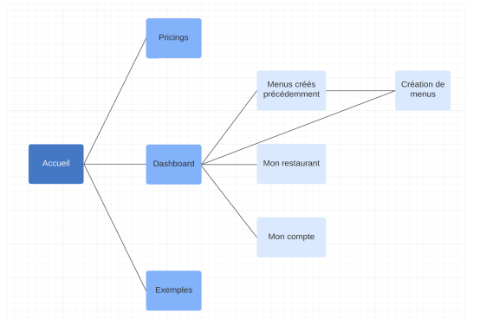
Présentation du projet - Arborescence

Slide 5
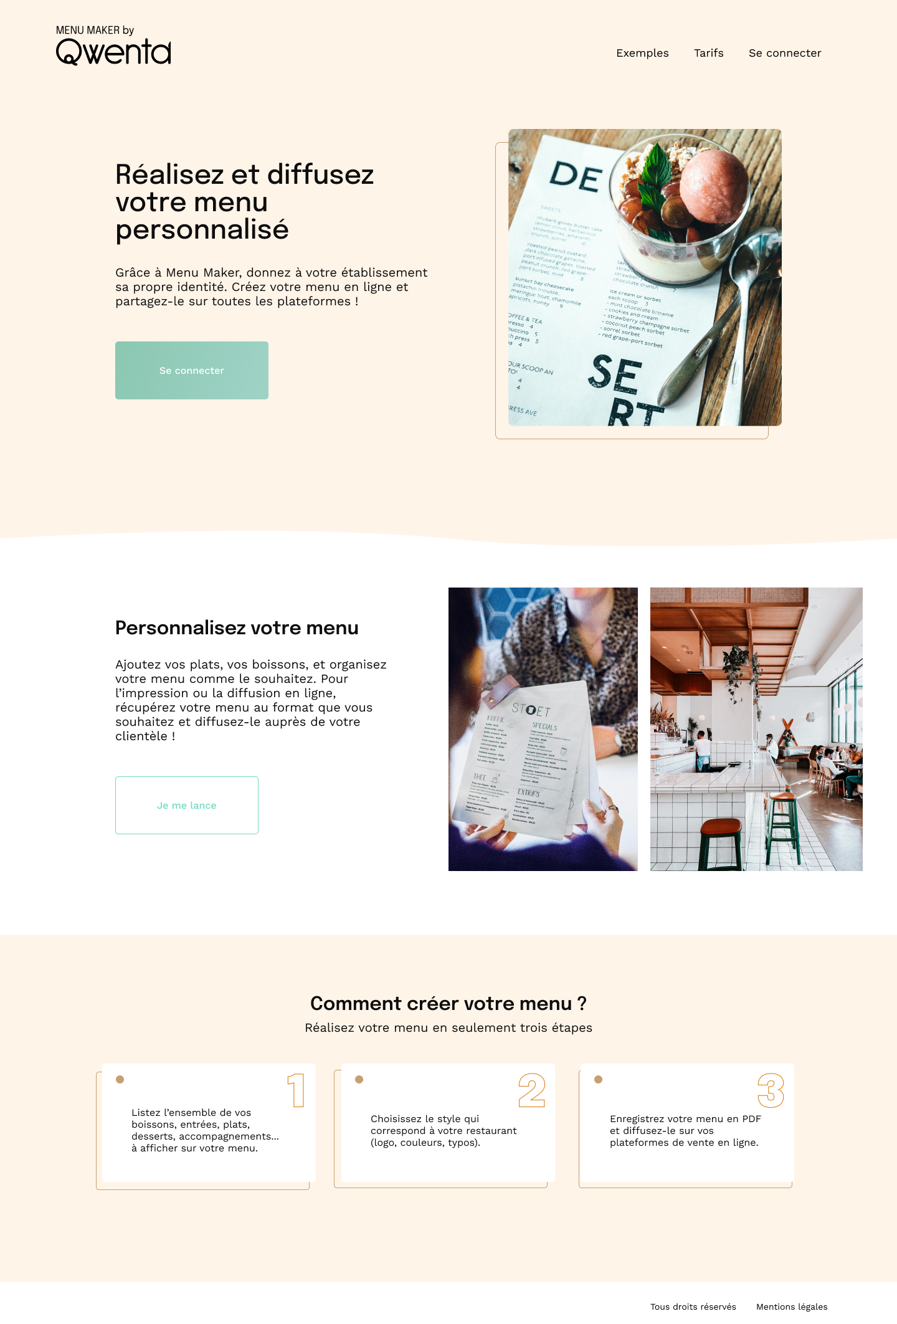
Présentation du projet - Maquette

Slide 6
Présentation du projet - Spécifications techniques
Versions : Ordinateur (et tablette)
Couleurs :
- Beige : #FFF4E8
- Green : #8BC7B1
- Black : #000
- White : #FFF
- Brown : #C5A073
Navigateurs : Chrome, Safari, Firefox
Nom de domaine : sous-domaine de Qwenta
Accessibilité : navigable depuis le clavier, et lisible par un lecteur d'écran

Slide 7

Outil de veille
Pour déterminer des solutions adaptées aux besoins de ce projet, nous avons réalisé une veille informationnelle grâce à l’outil Feedly.
Feedly propose à ses utilisateurs d’organiser leur veille d’information en choisissant les médias qu’ils souhaitent suivre et quel contenu ils veulent lire classé par catégorie.

Slide 8
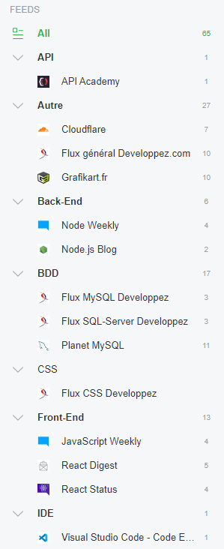
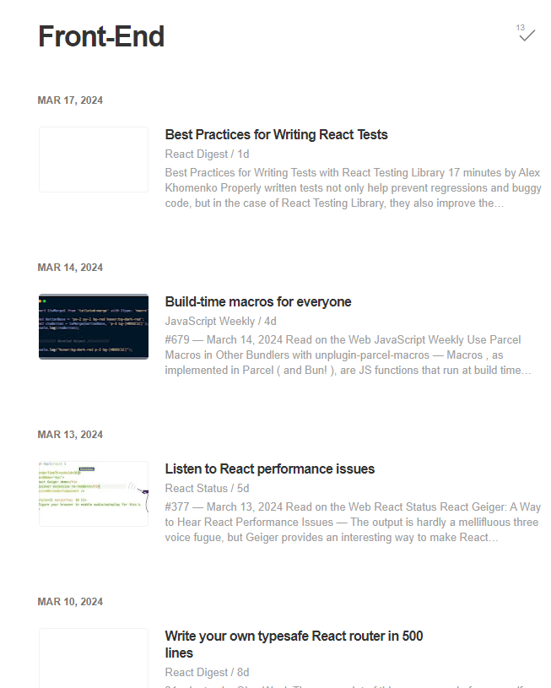
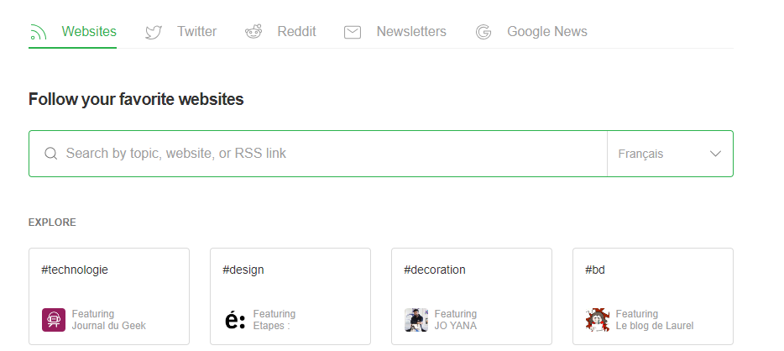
Outil de veille

Slide 9



Choix techniques et technologiques
A l’issue de notre travail de veille, nous avons pu déterminer les différents langages et outils que nous allons utiliser pour ce projet.
Front-End : ReactJS
Back-End : NodeJS
Base de données : mySQL

Slide 10
Choix techniques et technologiques
Authentification : Nodemailer, localStorage
Exportation PDF : React-pdf
Exportation Deliveroo : API Deliveroo
Impression : React-to-print
Partage Instagram : API Instagram Graph
Personnalisation de menu : Redux

Slide 11
Choix techniques et technologiques
Dashboard : React Card
Fenêtres modales : React-modal
Formulaires (création de plat, branding restaurateur) : React Hook Form
Onglet tarifs : React Tabs

Slide 12
Choix techniques et technologiques
Services tiers :
- Google Analytics
- Cloudflare
Sécurité et maintenance :
- Certificat SSL
- Sauvegardes régulières
- Mots de passes renforcés
- Restrictions d’accès aux fichiers sensibles
- Déploiements de correctifs et de mises à jour régulières

Slide 13
Gestion du projet - Équipe
1 Product Owner
1 Développeur Front-End
1 Développeur Back-End
1 Développeur FullStack

Slide 14
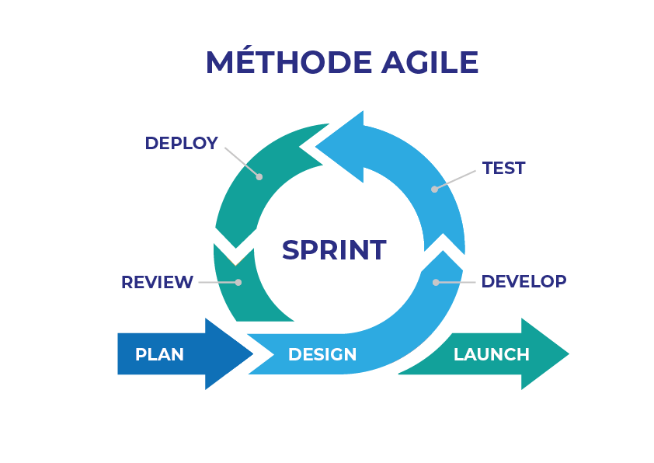
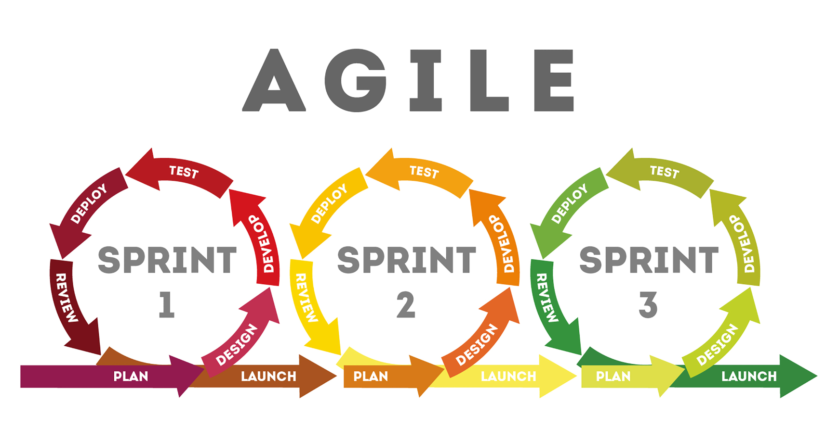
Gestion du projet - Méthodologie
Méthodologie de développement agile : approche du développement logiciel dont l'objectif est de distribuer en continu des logiciels opérationnels créés sur la base d'itérations rapides.

Slide 15

Gestion du projet - Outil
Tableau Kanban depuis l’outil de gestion de projet Trello
Un tableau Kanban est un outil de gestion de projet Agile conçu pour aider à visualiser le travail, limiter le travail en cours et maximiser l'efficacité (ou le flux).
Les tableaux Kanban ont recours à des cartes, à des colonnes et à l'amélioration continue pour aider les équipes technologiques et de service à s'engager sur une quantité de travail appropriée, puis à la réaliser.

Slide 16
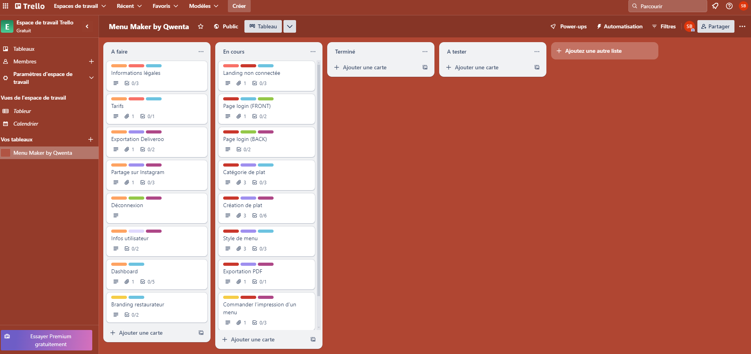
Gestion du projet - Outil

Slide 17
Gestion du projet - Chiffrage
Durée des sprints : 2 semaines
Objectif de livraison par sprint : 1 à 2 fonctionnalités
Livraison de toutes les fonctionnalités de priorité 1 : d’ici 4 mois
Livraison de toutes les fonctionnalités de priorité 2 : d’ici 7 mois
Livraison de toutes les fonctionnalités de priorité 3 : d’ici 8 mois

Slide 18
Gestion du projet - Communication
Réunions internes quotidiennes (15-30mn en distanciel)
Réunions hebdomadaires (15-30mn en distanciel)
Réunions bilan à chaque fin de sprint (30-45mn en présentiel)

Slide 19
Conclusion
Questions ?

